Slide 1
Agrīns un preventīvs atbalsts veselīgai bērnu attīstībai un pašrealizācijai
Valsts Kancelejas
Pārresoru koordinācijas departaments
23.05.2023.

Slide 2
Kāpēc mēs par to runājam?
I.

Slide 3
Agrīns un preventīvs atbalsts bērnu LABBŪTĪBAS sistēmā
Izteikti augsti izdevumi katram gadījumam ‘sociālu ugunsgrēku dzēšanai’
TERCIĀRĀ PROFILAKSE
Tiesību
aizsardzība
Mērķēti pakalpojumi,
programmas RISKA grupu
ģimenēm un bērniem
SEKUNDĀRĀ PROFILAKSE
Agrīnas intervences pakalpojumi bērniem un ģimenēm
ar riskiem bērnu labvēlīgai attīstībai un sociālai integrācijai
PRIMĀRĀ PROFILAKSE
Universālas pamata preventīva rakstura iniciatīvas
ģimeņu un bērnu atbalstam
Salīdzinoši zemas investīcijas augstam ilgtermiņa ieguvumam

Slide 4

Agrīna un preventīva atbalsta pakalpojumu sistēma bērniem
Strukturēta, vienota pakalpojumu sistēma veselības, izglītības un sociālās politikas jomās
Orientēta uz bērnu labbūtību, attīstību un izaugsmes potenciāla stiprināšanu
Proaktīvi reaģē uz riskiem
Pastiprina katras iesaistītās politikas jomas atbildību par kopīgu rezultātu sasniegšanu

Slide 5
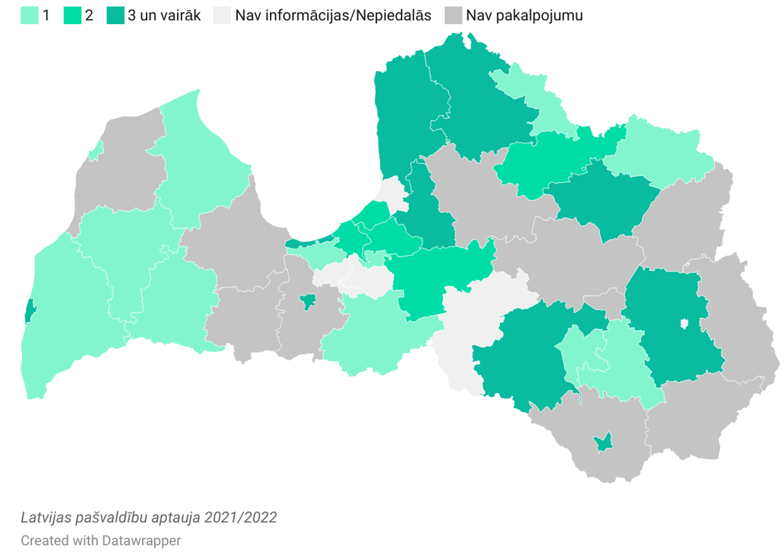
Visbiežāk iztrūkstošais pakalpojumu
piedāvājums bērniem
Bērniem ar autiskā spektra traucējumiem
Bērniem, kuri iesaistīti
vienaudžu pāridarījumos
Bērniem ar agrīnām uzvedības grūtībām, uzmanības deficītu, hiperaktivitāti
Bērniem ar sociālemocionālām
grūtībām, trauksmi, distresu
Agrīns atbalsts bērniem ar autiskā spektra traucējumiem:
Skubiņa, I. (2022) Pētījums agrīnā preventīvā atbalsta sistēmas, profilakses un agrīnās intervences pakalpojumu groza izveidei Latvijā. Rīga: PKC. 189 lpp.
5

Slide 6
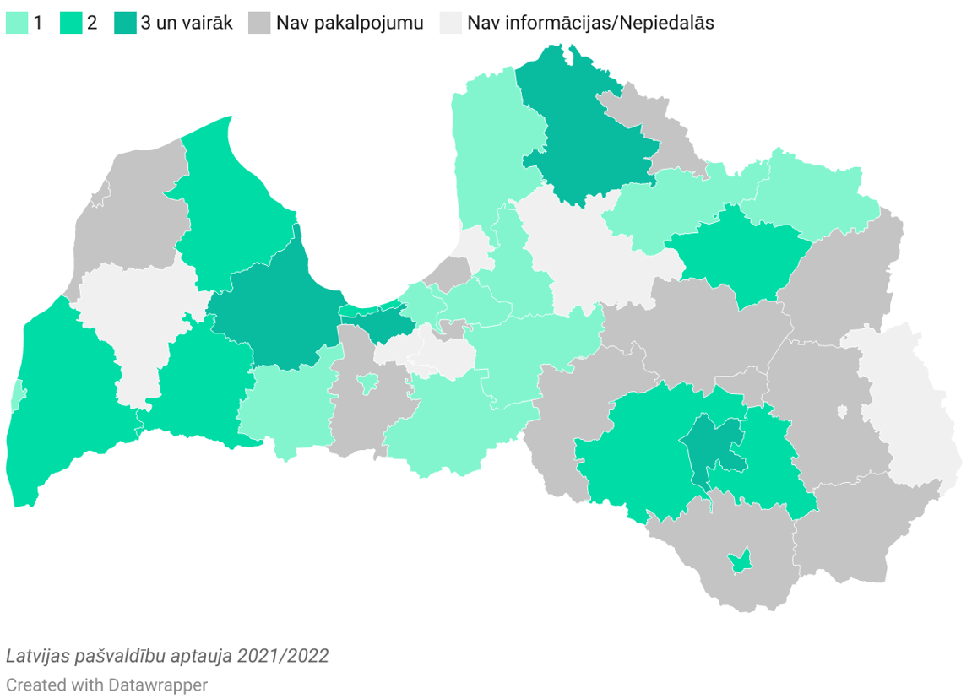
Visbiežāk iztrūkstošais pakalpojumu piedāvājums ģimenēm
Topošiem vecākiem ar vielu atkarībām
Mātēm ar pēcdzemdību depresiju
Vecākiem ar nespēju izveidot emocionāli saiti ar bērnu pēc bērna piedzimšanas
Jaunajiem vecākiem ar intelektuālās, garīgās attīstības traucējumiem
Ļoti jauniem vecākiem no nabadzīgām ģimenēm
Atbalsts topošiem vecākiem ar vielu atkarībām:
Skubiņa, I. (2022) Pētījums agrīnā preventīvā atbalsta sistēmas, profilakses un agrīnās intervences pakalpojumu groza izveidei Latvijā. Rīga: PKC. 189 lpp.
6

Slide 7
Latvijā pieejamie resursi bērnu atbalstam
Raksturīgi:
pakalpojumu vienveidība – ‘vienas zāles visām kaitēm’
fokuss uz akūtām krīzes situācijām
konsultācija, nevis intervence
reģionālās atšķirības pakalpojumu pieejamībā
pakalpojumu fragmentētība
Biežākie pakalpojumu veidi ģimenēm:
sociālā darbinieka konsultācija
ģimenes asistenta pakalpojums
psihologa konsultācija
atbalsta un izglītojošās grupas vecākiem
Biežākie pakalpojumu veidi bērniem:
speciālā izglītības programma
psihologa konsultācija
cita atbalsta personāla konsultācija

Slide 8
Vienotas bērnu attīstības novērtēšanas metodikas izstrāde
II.

Slide 9
Agrīnās attīstības skrīninga instrumentu komplekts – BAASIK
BAASIK projekts - paredz izstrādāt zinātniski pamatotu, veselības un izglītības jomās vienotu rīku komplektu, kas domāts bērnu vecumā no 1 līdz 6 gadiem attīstības vajadzību noteikšanai un atvērtu iespēju arī Latvijā turpmāk varēt kvalificēti un profesionāli atbildēt uz jautājumiem un atbilstoši rīkoties
Vai bērna attīstībā viss kārtībā?
Kas notiek ar bērnu?
Ko tagad darīt?
9

Slide 10
BĒRNI –
LATVIJAS NĀKOTNE?
Agrīnās attīstības traucējumu jomas
(1-6 gadi)
Intelektuālās spējas
Runa un valoda
Adaptīva uzvedība
Opozicionāri izaicinoša uzvedība
Disociāla uzvedība
UDHS
Trauksme
Nomāktība
Komunikācija/
autisms
Matemātikas pamati
Lasīšanas pamati
Rakstīšanas pamati
Lielā un sīkā motorika
BAASIK nosakāmās attīstības risku jomas, kas saskaņotas ar SSK-10/11 traucējumu kategoriju sistēmu
Redze
Dzirde
AGRĪNĀ ATBALSTA SISTĒMAS IZVEIDE
2.12.2022.
10

Slide 11
BĒRNI –
LATVIJAS NĀKOTNE?
BAASIK mērījumu rezultāti ļauj novērtēt iespējamo traucējumu izplatību
AGRĪNĀ ATBALSTA SISTĒMAS IZVEIDE
2.12.2022.
11

Slide 12






BĒRNU AGRĪNĀS ATTĪSTĪBAS SKRĪNINGA INSTRUMENTU KOMPLEKTS - BAASIK
BAASIK lietošanas novatorisma aspekti:
Viena no visprogresīvākajām sistēmām Eiropā
Datorizēta aptauju aizpildīšana un Bērnu testa izpilde, kas saslēgta vienotā sistēmā
Augsta mērījumu uzticamība un validitāte
Tūlītēja rezultātu iegūšana un droša uzglabāšana
Mērījumu dinamikā nodrošināšana, monitorējot bērna attīstību no 1 līdz 6 gadiem
Rezultāti būs savienoti ar rekomendācijām vecākiem un atbalsta personālam
Viegli apmācīt BAASIK sistēmas lietotājus (kursu programmas jau izstrādātas un aprobētas)
Pašlaik tiek turpināts pētījums, lai iegūtu normatīvos rādītājus.
KOGNITĪVĀ ATTĪSTĪB
12

Slide 13

Turpmākie izaicinājumi
0-11 m.
1-6 g.
7-11 g.
12+ g.
Jaundzimušo attīstības skrīnings
* Priekšlaikus dzimušie
* Ar vecāku veselību saistītie riski
Sākumskolas vecuma bērnu attīstības skrīnings
* Mācīšanās grūtības
* Uzvedības un sociālemocionālās grūtības
Pusaudžu risku skrīnings
* Atkarības
* Uzvedības un sociālemocionālās grūtības
Padziļināti novērtējumi bērniem
ar identificētiem attīstības riskiem
13

Slide 14
Turpmākie izaicinājumi
VESELĪBA
Skrīninga tarifikācija ieviešanai ĢĀ praksēs (PP procesā 2023.g.)
Psihologu iesaiste darbam PVA līmenī
Speciāli apmācītu psihologu iesaiste bērnu spēju
un prasmju testa veikšanas atbalstam PII (PP procesā 2023.g.)
Elektroniska skrīninga datu aprite
IZGLĪTĪBA
IT
14

Slide 15
Agrīnā preventīvā atbalsta vienotas informācijas izstrāde
(balstoties uz BAASIK digitalizāciju)
III.

Slide 16

Vienotas informācijas sistēmas izveide attīstības risku agrīnai identificēšanai un reaģēšanai
VESELĪBAS JOMAS
IT EKOSISTĒMA
IZGLĪTĪBAS JOMAS
IT EKOSISTĒMA
APAS IS
16
16
Notes:
16

Slide 17
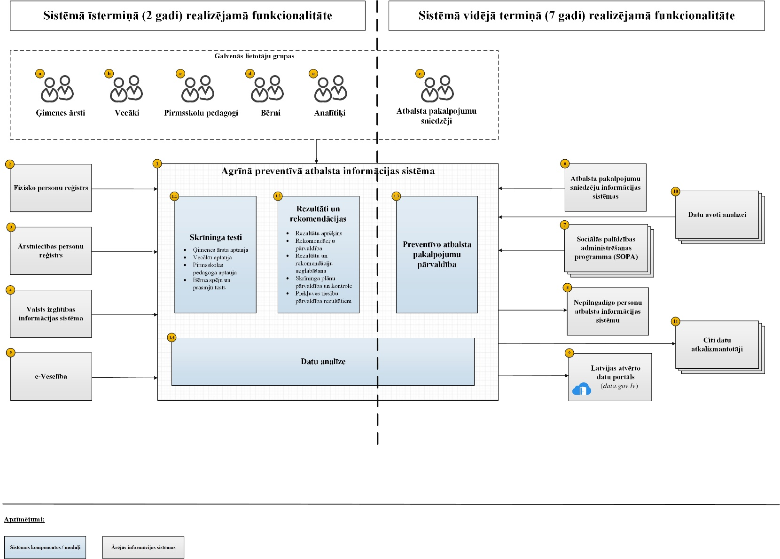
Konceptuāla augsta līmeņa sistēmas arhitektūra
17
17
Notes:
17

Slide 18
Vīzija informācijas sistēmas attīstībai
I. kārta
Bērnu ikgadējās profilaktiskās apskates rezultāti ir digitalizēti
Bērnu attīstības riski analizējami dinamikā
Informācijas aprite starp veselības sektoru un izglītības sektoru notiek digitāli
Izglītības iestādes saņem informāciju par bērnam nepieciešamo atbalstu izglītībā, kolīdz bērns ir uzņemts izglītības iestādē
Ir pieejama vienkopus informācija par bērnam nodrošināto atbalstu veselībā, izglītībā un saņemtajiem sociālās rehabilitācijas pakalpojumiem
Integrācija ar esošo NPAIS
II.kārta
18

Slide 19
Agrīnu intervenču attīstīšanas programmas
IV.

Slide 20
Agrīnu intervenču atlases principi
Agrīnās attīstības traucējumu jomas
(1-6 gadi)
Intelektuālās spējas
Runa un valoda
Adaptīva uzvedība
Opozicionāri izaicinoša uzvedība
Disociāla uzvedība
UDHS
Trauksme
Nomāktība
Komunikācija / autisms
Matemātikas pamati
Lasīšanas pamati
Rakstīšanas pamati
Lielā un sīkā motorika
Risina bērnu agrīnās attīstības grūtības skrīninga tvertajās jomās
Attiecas uz tām bērnu attīstības jomām, kurās šobrīd ir lielākie agrīno intervenču / atbalsta pakalpojumu deficīti
Ir pierādīts, ka intervence strādā un ir efektīva
Paredzētas attīstības plānošanas dokumentos
20

Slide 21
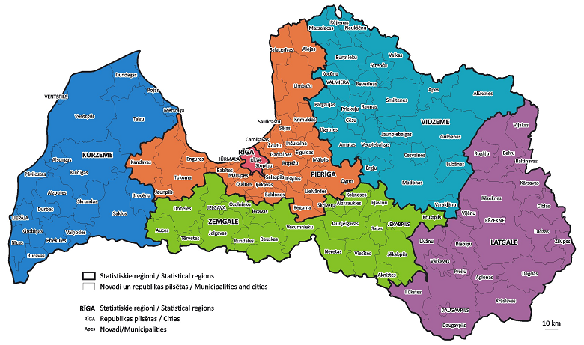
Speciālistu sagatavošana ABA terapijas pieejamības nodrošināšanai
KONKURSA VIRSMĒRĶIS
Nodrošināt ABA pakalpojuma pieejamību visā Latvijas teritorijā
Apmācību vietu skaits tiek indikatīvi sadalīts pa reģioniem proporcionāli esošam bērnu skaitam katrā reģionā 2022.gada 1.februārī
8
Reģions | Indikat. vietu skaits | Bērnu skaits reģionā | Bērnu īpatsvars (%)
Rīga | 12 | 110 846 | 30,92
Pierīga | 9 | 82 936 | 23,13
Kurzeme | 5 | 44 950 | 12,54
Latgale | 5 | 41 680 | 11,63
Vidzeme | 4 | 33 828 | 9,44
Zemgale | 5 | 44 294 | 12,35
8
6
10
5
7
21

Slide 22
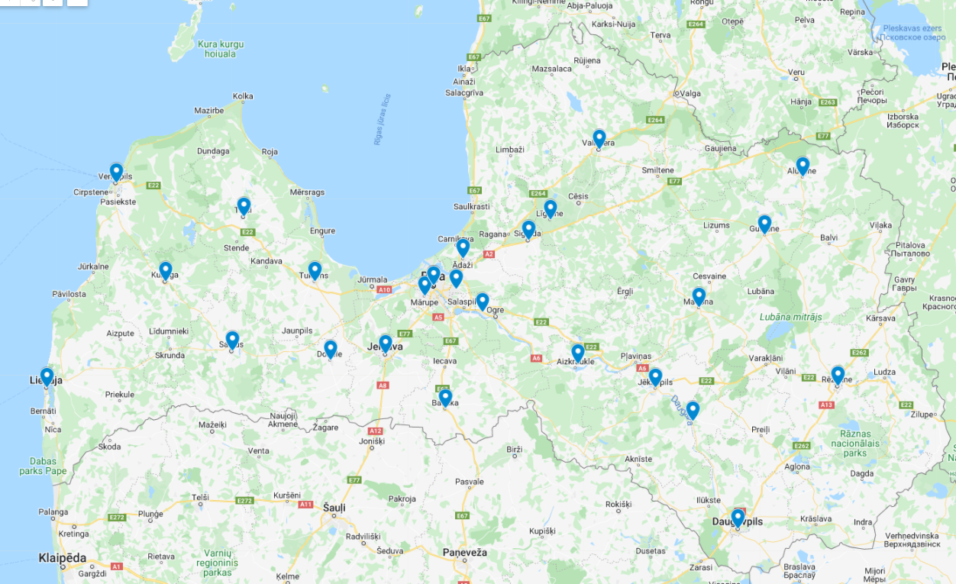
STOP 4-7 komandas Latvijā
Reģionālais pārklājums 2022. gadā kopā 33 komandas;
2020.-2022. gados atbalsts sniegts (tostarp šobrīd notiek darbs) 863 bērniem visā Latvijā
22

Slide 23
KiVa skolas
65 izglītības iestādēs tiek uzsākta kiva programmas pilotēšana
15
15
12
13
10
23

Slide 24
Agrīno intervenču kartējums
24

Slide 25
Tiesiskā regulējuma izstrāde
V.

Slide 26
Atbalsts Latvijas bērnu tiesībām: attīstībai un labbūtībai
DEKLARATĪVI LIKUMDOŠANĀ
PRAKSĒ
ANO BĒRNU TIESĪBU KONVENCIJA
KONVENCIJA PAR PERSONU AR INVALIDITĀTI TIESĪBĀM
BĒRNU TIESĪBU AIZSARDZĪBAS LIKUMS
UNIVERSĀLS ATBALSTS VESELĪBĀ, IZGLĪTĪBĀ
AGRĪNS SITUĀCIJAS SKRĪNINGS
STARPINSTITUCIONĀLĀ SADARBĪBA
AGRĪNS PREVENTĪVS ATBALSTS
26
Skubiņa, I. (2022) Pētījums agrīnā preventīvā atbalsta sistēmas, profilakses un agrīnās intervences pakalpojumu groza izveidei Latvijā. Rīga: PKC. 189 lpp.
Notes:
PKC pētījums parāda, ka lietu nerisināšanās nav kāda negribēšanas vai kāda ļauna nodoma dēļ. LV normatīvo aktu ziņā ir čakla akceptētāja. Bet nav regulējuma izpildprocesa organizācijai, resursu nodrošinājumam STARP-nozariskās horizontālās sadarbības organizēšanai vienlaicīgi vairāku politiku darbības jomās. Nav atbildības un rīcības mehānisma šim STARP-regulējumam, koordinācijas funkcijai

Slide 27
Bērnu politiku veidošana – pieejas
BĒRNU TIESĪBU AIZSARDZĪBAS PIEEJA
ĢIMENES ATBALSTA
PIEEJA
BĒRNU ATTĪSTĪBAS
PIEEJA
Problēmu ietvars
Devianta uzvedība un disfunkcionālu vecāku audzināšana
Sociālais / psiholoģiskais stress un ģimenes problēmas
Bērna attīstības vajadzības un nevienlīdzīgi rezultāti
Intervences veids
Juridiski izmeklējošs, sodošs
Terapeitiskais / vajadzību novērtējums
Agrīna iejaukšanās, vajadzību novērtēšana un intervence
Pretrunīgs sacensību stāvoklis, sodot vecāku nepareizu izturēšanos un izmantojot pilnvaru piespiedu bērna izņemšanai no ģimenes
Partnerība starp vecākiem un valsti, kas stiprina ģimenes attiecības. Brīvprātīga ārpus ģimenes aprūpes noteikšana
Paternālisms, saskaņā ar kuru valsts daļēji uzņemas ģimenes pienākumus atbalstīt un aprūpēt bērnu
Valsts un vecāku attiecības
Institūciju darbības filosofijas tipoloģizācija LV
VBTAI un bāriņtiesas
Daļēji Sociālais dienests/ daļēji Pedagoģiski psiholoģiskais atbalsta dienests
Pedagoģiski psiholoģiskais atbalsta dienests
27

Slide 28
Vajadzība
Izstrādāt un normatīvā regulējumā nostiprināt sadarbības algoritmus starp dažādiem pakalpojumu sniedzējiem bērnu attīstības vajadzību atbalstam un noteikt katra iesaistītā atbildību
Psihiskā veselības aprūpe
Atbalsta pasākumi izglītībā
ĢĀ
Psihilogs PVA
Veselības aprūpes pakalpojumi
Mutidispip-lināra intervences komanda
ĢĀ
Agrīnas intervences
Atbalsta personāls izglītībā
Sociālā rehabilitācija
28

Slide 29
Vajadzība
PRIMĀRĀS APRŪPES MĀSA
Paplašināt ĢĀ komandu, radot iespēju sekmīgāk spēt identificēt bērnu attīstības vajadzības un nodrošināt atbalstu, kad tas nepieciešams
KĀPĒC?
PVA pacientu grupām ir ievērojamas psiholoģiskās vajadzības
Pieeja speciālai psihiskās veselības aprūpei ir ierobežota
Lietderīgi ārstēt psiholoģiskus traucējumus, ja tiek meklēta ārstēšana
Tiktu sniegts vairāk pakalpojumu lielākam skaitam cilvēku
Psihologa iesaiste primārajā aprūpē var palīdzēt uzlabot fiziskās problēmas un to ārstēšanu
ĢIMENES
ĀRSTS
MULTIPRO-FESIONĀLA
PVA
KOMANDA
PSIHOLOGS
GADĪJUMA
VADĪTĀJS
29

Slide 30
Tiesiskā regulējuma izstrāde
Jumta grozījumi:
Bērnu tiesību aizsardzības likums
Jauns likums:
Likums bērnu attīstības vajadzību atbalstam
Nozariskie grozījumi:
Izglītības likums
Vispārējās izglītības likums
Ārstniecības likums
Likums par pašvaldībām
VESELĪBA
IZGLĪTĪBA
Bērnu attīstības vajadzības
LABKLĀJĪBA
30

Slide 31
Likuma bērnu attīstības vajadzību atbalstam ietvars
MĒRĶIS
Izveidot proaktīvu, horizontālu, vairākas politikas jomas aptverošu sistēmu, kura agrīni identificē riskus un apsteidzoši reaģē uz bērnu attīstības vajadzībām, tādējādi sekmējot bērnu labbūtību un attīstības potenciālu
UZDEVUMI, definēt agrīnā preventīvā atbalsta:
  Jēdzienus: Agrīnais preventīvais atbalsts, agrīna intervence, profilakse
  Pakalpojumu sistēmas darbības mērķi, uzdevumus un principus
  Pakalpojumu sistēmas vietu un lomu valsts pārvaldes iekārtā un sasaisti ar publiskās pārvaldes īstenotajām politikas jomām;
  Iesaistāmās darbības jomas
  Sistēmā ietilpstošo pakalpojumu kvalitātes standartu izstrādes un reģistrēšanas kārtību
  Institucionālo risinājumu un atbildību sadalījumu multi-profesionālu pakalpojumu attīstīšanā un nodrošināšanā bērniem un ģimenēm;
  Finansēšanas principus un nosacījumus no valsts un pašvaldību budžetiem
DARBĪBAS REZULTĀTS - Izveidots tiesiskais pamats attīstības vajadzību savlaicīgai novērtēšanai, profilakses un agrīnas intervences pakalpojumu attīstīšanai, sniegšanai un pieejamībai bērniem, vecākiem un ģimenēm
Īstenota pedagoģiski medicīnisko komisiju reforma
31

Slide 32
APAS koordinācija
Valsts līmenis
Bērnu attīstības atbalsta dienests
BLSP
Reģionālais līmenis
Bērnu attīstības atbalsta dienesta teritoriālās struktūrvienības
Konsultatīvā padome
Vietējais līmenis
Multiprofesionālas intervences komandas
Gadījuma vadība
32

Slide 33
Valsts uzdevumi APAS nodrošināšanā
APAS stratēģijas un politikas izstrāde, izmantojot instrumentus, kas ir pārbaudīti un pierādīti ar zinātniski pētnieciskajām metodēm un kas savas iedarbības ziņā ir atzīti par efektīviem
Pierādījumos balstītu APAS metodisko instrumentu attīstīšana
APAS pakalpojumu metodiskās vadības koordinācija
APAS pakalpojumu kvalitātes standartu izstrāde un uzraudzība
APAS pakalpojumu pieejamības plānošana un nodrošināšana
Speciālistu apmācība un metodiskais atbalsts darbam ar APAS instrumentiem
Monitorings un sistēmas efektivitātes novērtēšana
Finansējuma plānošana un finansiāla atbalsta nodrošināšana pakalpojuma sniedzējiem un pašvaldībām agrīnā preventīvā atbalsta sistēmas attīstībai, speciālistu un pakalpojumu pieejamībai;
Informācijas sistēmas izveide un uzturēšana
Agrīna preventīva atbalsta pakalpojumu infrastruktūras izveide un pārvaldība
33

Slide 34
APAS koordinācija valsts līmenī
Valsts uzdevumu izpildi un koordinēšanu nodrošina Bērnu attīstības atbalsta dienests
Dienesta funkcijas:
  vienotas valsts agrīnā preventīvā atbalsta sistēmas attīstīšana bērnu attīstības vajadzību kompleksai novērtēšanai un attīstības potenciāla stiprināšanai
  pierādījumos balstītu instrumentu (skrīnings, novērtēšanas, profilakses un intervences instrumenti) sistēmas veidošana pakalpojumu metodiskā nodrošinājuma attīstībai
  attīsta un piedāvā zinātniski pamatotus pakalpojumus un sniedz metodisko nodrošinājumu to sniegšanai
  sadarbības modeļu izstrāde ar ārstniecības iestādēm, pašvaldībām un citiem pakalpojumu sniedzējiem pakalpojumu vienmērīgam reģionālam pārklājumam visā valsts teritorijā
  izstrādā saturu vienotas elektroniskas risku analīzes un vadības informācijas sistēmas izveidei un uztur sistēmu
  veic agrīnā preventīvā atbalsta pakalpojumu īstenošanas kvalitātes uzraudzību un rezultātu ilgtspējas monitorēšanu.
34

Slide 35
APAS koordinācija vietējā līmenī
Dienesta teritoriālās struktūrvienības
Veic reģionālā metodiskā centra funkcijas APAS pakalpojumiem
Dienesta teritoriālās struktūrvienības un to darbības teritoriju nosaka Bērnu attīstības atbalsta dienesta vadītājs
Teritoriālās struktūrvienības tiek veidotas uz Iekļaujošas izglītības atbalsta centru bāzes
Teritoriālo struktūrvienību konsultatīvās padomes
Lai sekmētu institūciju optimālu sadarbību vienotas politikas īstenošanā APAS jomā, izveido Agrīnā preventīvā atbalsta dienesta teritoriālo struktūrvienību konsultatīvās padomes
Teritoriālās struktūrvienības konsultatīvā padomes sastāvā ir pārstāvji no teritoriālās struktūrvienības darbības teritorijā ietilpstošo pašvaldību:
  Izglītības pārvaldēm
  Sociālā dienesta
  Ambulatoriem veselības aprūpes centriem, kas sniedz sekundāros ambulatorus pakalpojumus bērniem
  Slimnīcas, kas sniedz psihiskās veselības aprūpes pakalpojumus bērniem.
Teritoriālās struktūrvienības konsultatīvā padomes nodrošina APAS pakalpojumu attīstības plānošanu vietējā līmenī, sadarbības koordinēšanu starp izglītības, sociālo un veselības jomu un sadarbību ar nacionālā līmeņa koordinatoru.
35

Slide 36
Multiprofesionāla intervences komanda
Multiprofesionālas intervences komandas darbojas Dienesta teritoriālās struktūrvienībās un ir atbildīgas par:
bērnu un ģimeņu identificēšanu, kuri ir tiesīgi nekavējoties saņemt APAS pakalpojumus
to bērnu un ģimeņu uzraudzību, kuriem ir nepieciešams periodisks novērtējums, ņemot vērā viņu riska faktoru raksturu un attīstības iespējamību
bērnu un ģimeņu identificēšanu, kurām ir nepieciešams sociāls atbalsts, specializēts veselības aprūpes pakalpojums vai atbalsta pasākumi izglītībā
individuālu atbalsta plānu izstrādi bērniem un ģimenēm, kuriem nepieciešami APAS pakalpojumi un noteiktu atbalsta pasākumu īstenošanu atbilstoši novērtējuma rezultātiem
ja vien tas ir pamatoti, saziņa ar institūcijām, kuras darbojas bērnu tiesību aizsardzības jomā
36

Slide 37
Individuāls atbalsta plāns
Multiprofesionāla intervences komanda pēc padziļinātu novērtējumu veikšanas sastāda bērnam rakstisku individuālu atbalsta plānu, kurā ir iekļauti bērna attīstības vajadzību nodrošināšanai sniedzamie pakalpojumi. Atbalsta plānā atkarībā no gadījuma norāda:
  Informācija par veikto bērna vajadzību novērtējumu un novērtējuma rezultātu analīze
  Mērķis atbalsta pakalpojuma saņemšanai un tā atsevišķo elementu integrācija ar citiem nepieciešamiem atbalsta pakalpojumiem
  Katra pakalpojuma sniedzēja un citu personu loma individuālā atbalsta plāna īstenošanā
  Informācija par to, kā tiks vērtētas izmaiņas attīstības vajadzībām dinamikā
  Periods, kādā paredzēta plāna realizācija
Multiprofesionāla intervences komanda regulāri sadarbojas atbalsta plāna īstenošanā visā plāna darbības laikā
37

Slide 38
Pakalpojumu sniedzēji
Šajā likumā noteiktos agrīnā preventīvā atbalsta pakalpojumus sniedz Dienests, tā reģionālās struktūrvienības un multiprofesionālas intervences komandas, dienesta uzdevumā bērnu labbūtības jomā strādājošas organizācijas, biedrības vai citas personas, kā arī pašvaldības un ārstniecības iestādes.
Šajā likumā noteiktos agrīnā preventīvā atbalsta pakalpojumu sniedzēji noteiktā kārtībā reģistrējas agrīnā preventīvā atbalsta informācijas sistēmā. Pakalpojumu sniedzēju reģistru uztur Dienests.
38

Slide 39
Bērna atbalsta pakalpojumu koordinators
Funkcionālā padotība
Lai gādātu par bērna attīstības vajadzībām, visiem bērniem un vecākiem pēc vajadzības ir jābūt pieejamiem bērna atbalsta pakalpojumu koordinatora pakalpojumiem
No dzimšanas brīža līdz brīdim, kad bērns tiek uzņemts izglītības iestādē, bērna atbalsta pakalpojumu koordinators ir primārās veselības aprūpes iestādes darbinieks. Primārās veselības aprūpes iestādes darbinieks ir APAS pakalpojumu koordinators arī gadījumos, kad atbalsta pakalpojumi nepieciešami grūtniecības laikā. Bērnam mācoties izglītības iestādē, bērna atbalsta pakalpojumu koordinators ir tās izglītības iestādes darbinieks, kurā bērns mācās.
Citos gadījums bērna atbalsta pakalpojumu koordinators ir tās pašvaldības sociālā dienesta darbinieks, kurā ir bērna likumīgā dzīvesvieta.
Izglītības iestādes
Sociālais dienests
Primārā veselības aprūpe
39

Slide 40
Bērna atbalsta pakalpojumu koordinators
Kontaktpersonai ir jābūt atbilstošām zināšanām par pieejamiem pakalpojumiem atbilstoši bērna attīstības vajadzībām.
Bērna atbalsta pakalpojumu koordinators darbojas bērna labākajās interesēs. Koordinators savus pienākumus veic sadarbībā un konsultējoties ar vecākiem un bērnu. Bērna atbalsta pakalpojumu koordinatora uzdevums ir:
  Konsultēt un sniegt informāciju par pakalpojumiem bērna attīstības vajadzību nodrošināšanai
  Palīdzēt nodrošināt piekļuvi bērna attīstības vajadzību novērtēšanai, kad tas ir nepieciešams
  Līdzdarboties individuālā atbalsta plāna izveidē un multiprofesionālās intervences komandas darbā atbalsta plāna izstrādes laikā.
  Sekot līdzi atbalsta pakalpojumu sniegšanai saskaņā ar individuālo atbalsta plānu
  Sniegt atbalstu un informāciju multiprofesionālās intervences komandas locekļiem bērna attīstības vajadzību atbalstam.
40

Slide 41
Plānotais finansējums ASPAS izveidei
VI.

Slide 42
4.3.6.7. pasākums “Starpnozaru sadarbības un atbalsta sistēmas izveide bērnu veselīgais attīstībai un sekmīgai pašrealizācijai”
Mērķis: visaptveroša, integrēta, uz indivīda vajadzībām orientēta diagnostikas, profilakses aktivitāšu, konsultatīvā, agrīnās intervences un atbalsta pakalpojumu kopuma īstenošana bērnu attīstības vajadzību identificēšanai un savlaicīgam atbalstam
Finansējums: 41 795 178 euro, tai skaitā Eiropas Reģionālās attīstības fonda finansējums 35 525 901 euro (85%) un valsts budžeta finansējums 6 269 277 euro (15%)
Ierobežota projektu iesniegumu atlase
Plānotais finansējuma saņēmējs: Valsts kanceleja
Ieviešana (indikatīvi): 2023. gada IV ceturksnis – 2029. gada 31. decembris
42

Slide 43
4.3.6.8. pasākums “IKT sistēmu modernizācija labākas bērnu tiesību aizsardzības sistēmas nodrošināšanai”
Mērķis: izstrādāt vienotu risku analīzes un vadības informācijas sistēmu agrīnai bērnu attīstības vajadzību identificēšanai, koordinētai nepieciešamo veselības aprūpes un agrīnās intervences pakalpojumu, kā arī atbalsta pasākumu izglītības vidē plānošanai un nodrošināšanas uzraudzībai.
Finansējums: 4 350 000 euro, tai skaitā Eiropas Reģionālās attīstības fonda finansējums 3 697 500 euro (85%) un valsts budžeta finansējums 652 500 euro (15%)
Ierobežota projektu iesniegumu atlase
Plānotais finansējuma saņēmējs: Valsts kanceleja
Ieviešana (indikatīvi): 2023. gada IV ceturksnis – 2029. gada 31. decembris
43

Slide 44
4.2.1.2. pasākums “Asistīvo tehnoloģiju (tehnisko palīglīdzekļu) apmaiņas sistēmu izglītības iestādēm”
Mērķis: Asistīvo tehnoloģiju (tehnisko palīglīdzekļu) apmaiņas sistēmas izglītības iestādēm izveide, tai skaitā asistīvo tehnoloģiju (tehnisko palīglīdzekļu) apmaiņas sistēmas apraksta izstrāde, sistēmas darbības nodrošināšanā iesaistīto speciālistu un izglītības iestāžu darbinieku apmācība; asistīvo tehnoloģiju (tehnisko palīglīdzekļu) iegāde; asistīvo tehnoloģiju (tehnisko palīglīdzekļu) apmaiņas sistēmas ieviešana (izmēģinājumprojekta īstenošana izglītības iestādēs un izmēģinājumprojekta rezultātu izvērtēšana); informācijas un publicitātes pasākumi par projekta īstenošanu.
Finansējums: 1 740 000 euro, tai skaitā Eiropas Reģionālās attīstības fonda finansējums 1 479 000 euro (85%) un valsts budžeta finansējums 261 000 euro (15%)
Ierobežota projektu iesniegumu atlase
Plānotais finansējuma saņēmējs: PKC (PPAD)
Ieviešana (indikatīvi): 2023. gada IV ceturksnis – 2029. gada 31. decembris
44

Slide 45

KP fondu 2021–2027 pasākumu ieviešanas laika grafiks
4.3.6.7.
pasākums
Projektu vērtēšanas kritēriju komplekts iesniegts AK (18.04.)
Projektu vērtēšanas kritēriju komplekts apstiprināts UK
(līdz 15.07.)
Projektu vērtēšanas kritēriju komplekts izskatīts AK (25.05.)
4.3.6.8.
pasākums
MK noteikumu publiskā apspriešana TAP (līdz 29.05.)
MK noteikumu saskaņošana TAP (līdz 15.08.)
MK noteikumi apstiprināti MK (05.09.)
CFLA izsludina projektu atlasi (01.10.)
PKD iesniedz projektus CFLA (01.11.)
CFLA apstiprinaPKD projektus, slēdz līgumus (15.01.)
2021.g. IV
2023.g. I
2023.g. aprīlis
2023.g. maijs
2023.g. jūnijs
2023.g. jūlijs
2023.g. augusts
2023.g. septembris
2023.g. oktobris
2023.g. novembris
2023.g. decembris
2024.g. janvāris
2024.g. februāris
2024.g. marts
….
45

Slide 46

Ar atbildību par
Latvijas nākotni!

